Slide 1
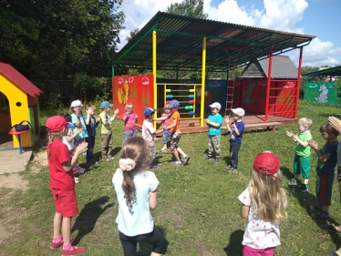
МДОУ « Детский сад №45»
«Организация двигательной активности
в летний период, как эффективное средство
оздоровления детей»
Подготовил воспитатель: Лобова Марина Геннадьевна

Slide 2
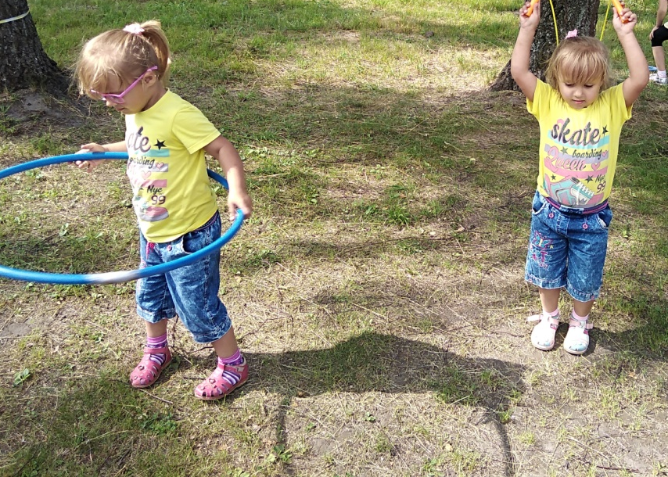
Здоровый дух в здоровом теле
Об этом вечно нам твердят!
Мы знаем – спорт на самом деле
Полезен очень для ребят!
Зарядку делаем мы дружно
Ведь понимаем – это нужно!
И все у нас для спорта есть:
Скакалки, кегли и дорожки
И тренажеров есть немножко
Мячи и парашют здесь есть
Все невозможно перечесть.

Slide 3
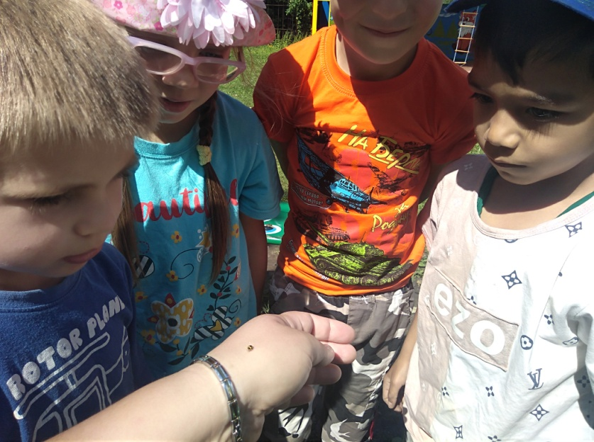
Для детей лето – особый период, когда можно вдоволь нагуляться, окрепнуть, подрасти. Находясь в соприкосновении с природой, ребенок реально познает мир, его звуки, краски, получает яркие впечатления, которые оставляет след в детской душе на всю жизнь.

Slide 4
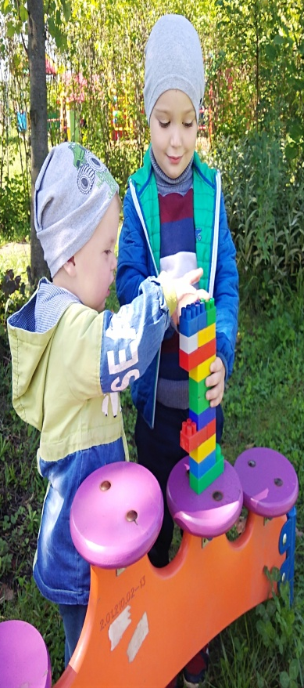
Актуальность
Двигательная активность является важнейшим компонентом образа жизни и поведения дошкольников. Она зависит от организации физического развития и воспитания детей, от уровня их подготовленности, от условий жизни, индивидуальных особенностей и функциональных возможностей растущего организма и является эффективным средством оздоровления детей. Недостаточность двигательных функций у детей проявляется во всех компонентах:
опорно - двигательного аппарата, моторики. Хорошо известно, что правильно организованная двигательная активность важнейший фактор
формирования здорового образа жизни и
укрепления здоровья человека вне зависимости
от его возраста. Это тем более справедливо
по отношению к детям, для которых процессы
роста и развития являются основными,
а воздействие соответствующей возрасту
двигательной активности особенно значимо.

Slide 5
ГЛАВНАЯ ЦЕЛЬ ЛЕТНЕЙ ОЗДОРОВИТЕЛЬНОЙ РАБОТЫ:
Объединение усилий педагогов ДОУ и родителей по созданию условий, способствующих оздоровлению детского организма в летний период; эмоциональному, личностному, познавательному развитию ребёнка.

Slide 6
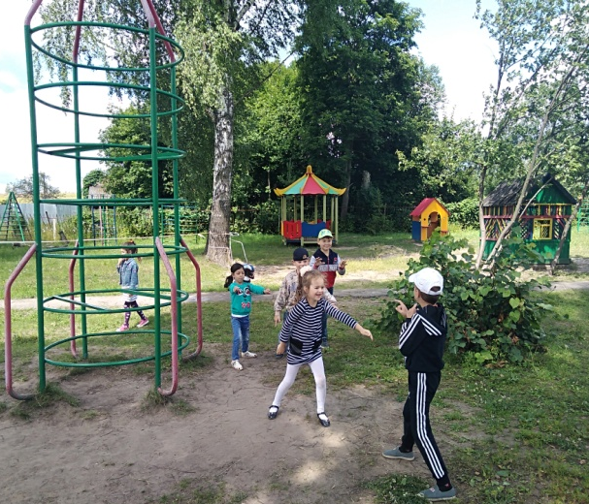
ЗАДАЧИ:
Создать условия, обеспечивающие охрану жизни
и здоровья детей,
предупреждение заболеваемости и травматизма.
Реализовать систему мероприятий, направленных
на оздоровление и физическое развитие детей,
их нравственной воспитание, развитие любознательности
и познавательной активности, формирование культурно –
гигиенических и трудовых навыков.
Осуществить педагогическое и санитарное просвещение
родителей по вопросам воспитания и оздоровления детей
в летний период.

Slide 7
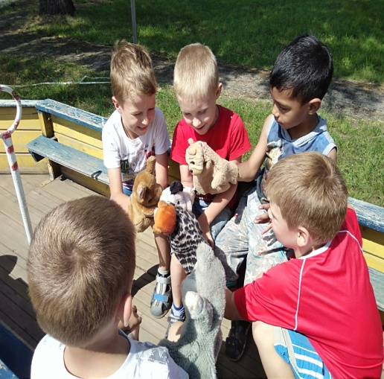
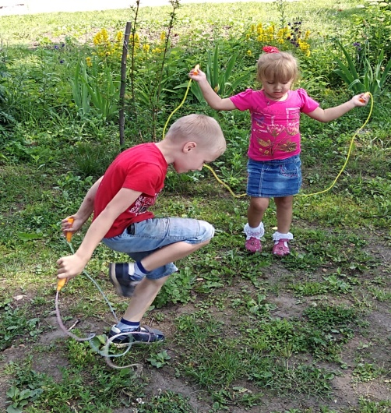
Реализация задач осуществляется по направлениям:
Физкультурно-оздоровительные мероприятия
Театрализованная деятельность
Познавательная и экологическая активность
Безопасность, работа с родителями.

Slide 8
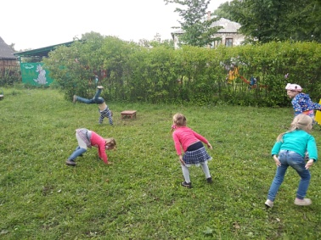
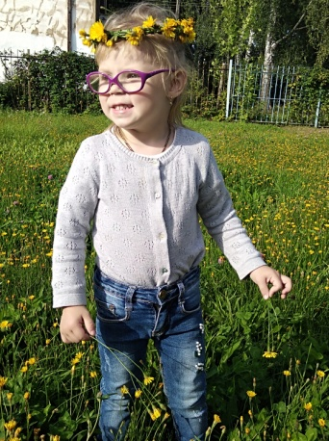
Оздоровительная работа в ДОУ строится на основании следующих принципов:
Систематическое использование физкультурно-оздоровительных,
закаливающих технологий.
Учёт индивидуальных особенностей детей и запросов родителей.
Положительный эмоциональный настрой ребёнка.
Доступность используемых технологий.

Slide 9
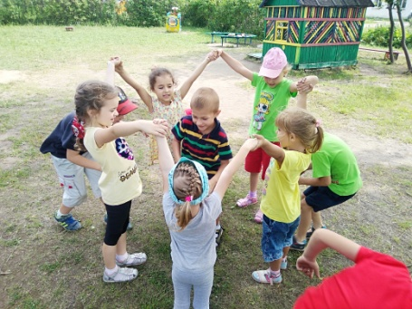
Формы оздоровительных мероприятий в летний период:
- утренняя гимнастика ;
- оздоровительный бег;
- занятия по физической культуре различных видов;
- подвижные игры;
- двигательные разминки (на развитие мелкой моторики, на внимание
и координацию движений,
упражнения в равновесии, гимнастика расслабления);
- гимнастика после сна;
- закаливающие мероприятия;
- индивидуальная работа в режиме дня.

Slide 10
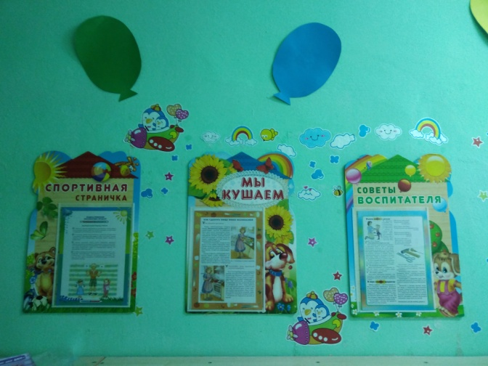
Взаимодействие с родителями

Slide 11
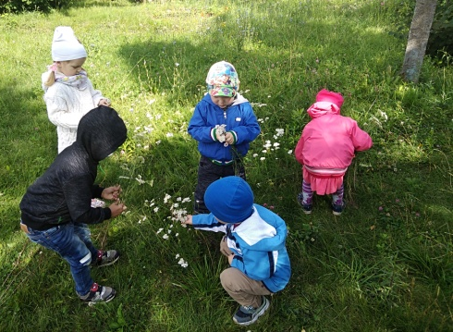
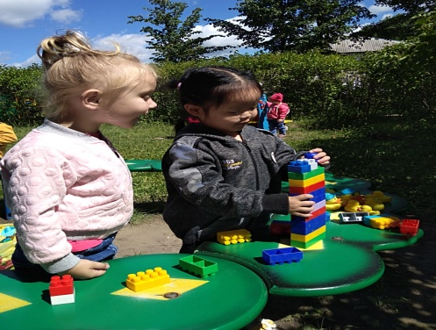
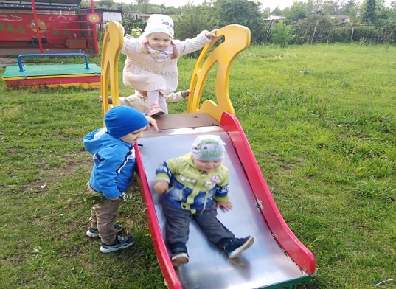
Развивающая среда на участках ДОУ - это
Психологический комфорт и безопасность обстановки.
Обеспечение возможности укрепления физического и
психического здоровья детей.
3. Реализация права ребенка на свободный выбор вида
деятельности (игровой, двигательной, интеллектуальной,
творческой, трудовой).
4. Обеспечение самостоятельной индивидуальной деятельности.
5. Возможность получить максимум знаний, умений,
ярких впечатлений, положительных эмоций.

Slide 12
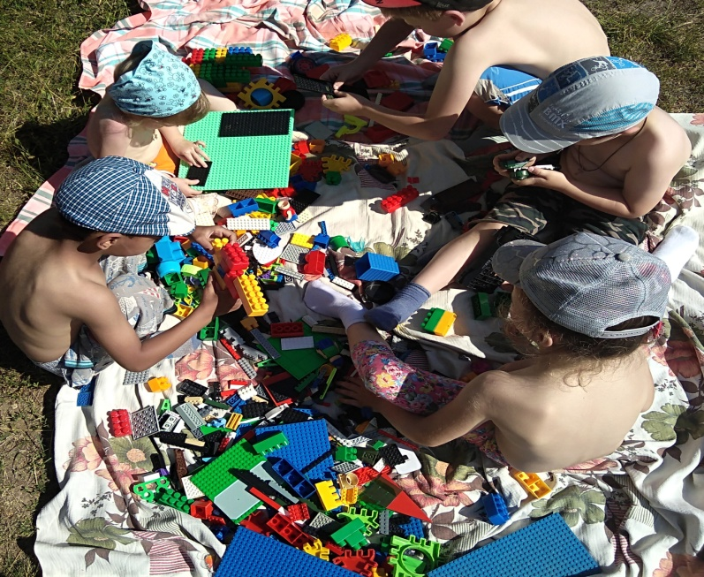
ЗАКАЛИВАЮЩИЕ МЕРОПРИЯТИЯ
Прогулки на свежем воздухе; хождение босиком; утренний приём на свежем воздухе; обширное умывание холодной водой; бодрящая гимнастика после сна; солнечные, световоздушные ванны; аэрация помещений.

Slide 13
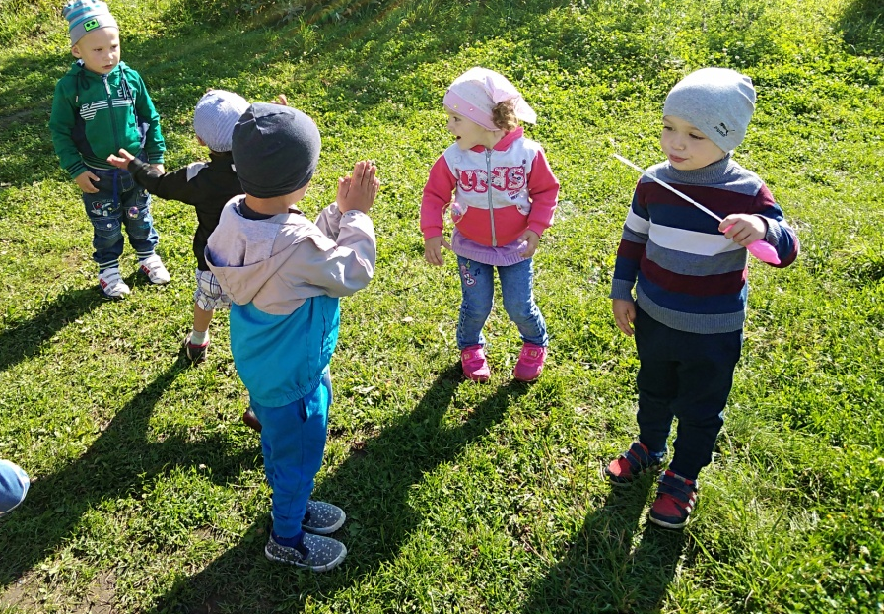
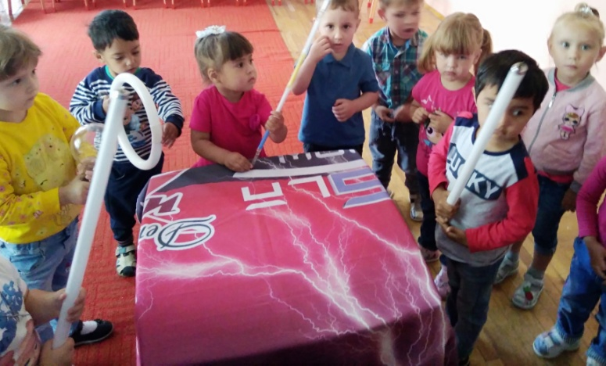
ЗАНИМАТЕЛЬНЫЕ ОПЫТЫ И ЭКСПЕРИМЕНТИРОВАНИЕ

Slide 14
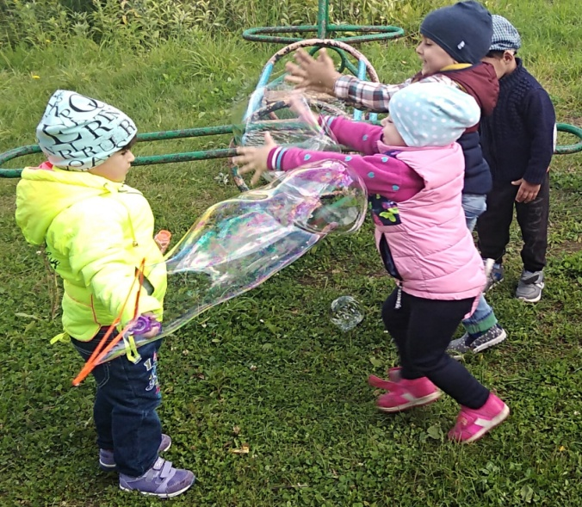
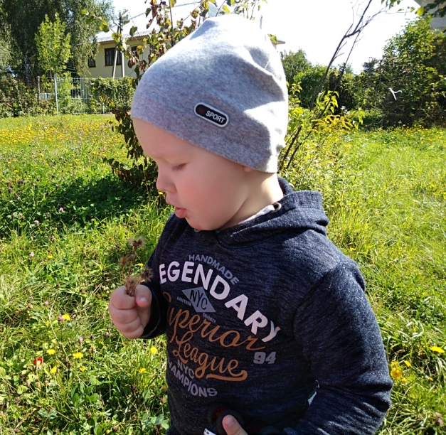
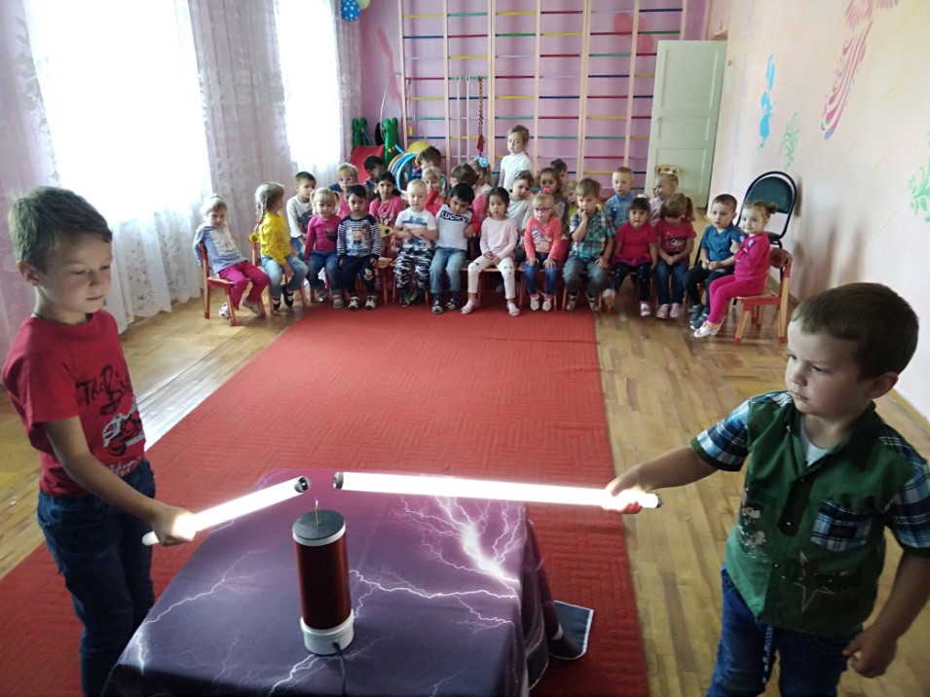

Slide 15
Такие весёлые праздники :
«ДЕНЬ СЕМЬИ , ЛЮБВИ И ВЕРНОСТИ», « ЯБЛОЧНЫЙ СПАС»
позволяют закрепить умения и навыки, приобретенные на физкультурных занятиях (развитие ловкости и выносливости, силы и координации в упражнениях, а также развивают навыки бега, разных видов прыжков и метания). Праздники вызывают у детей неподдельный интерес к физкультуре и спорту, а главное, к здоровому образу жизни!

Slide 16
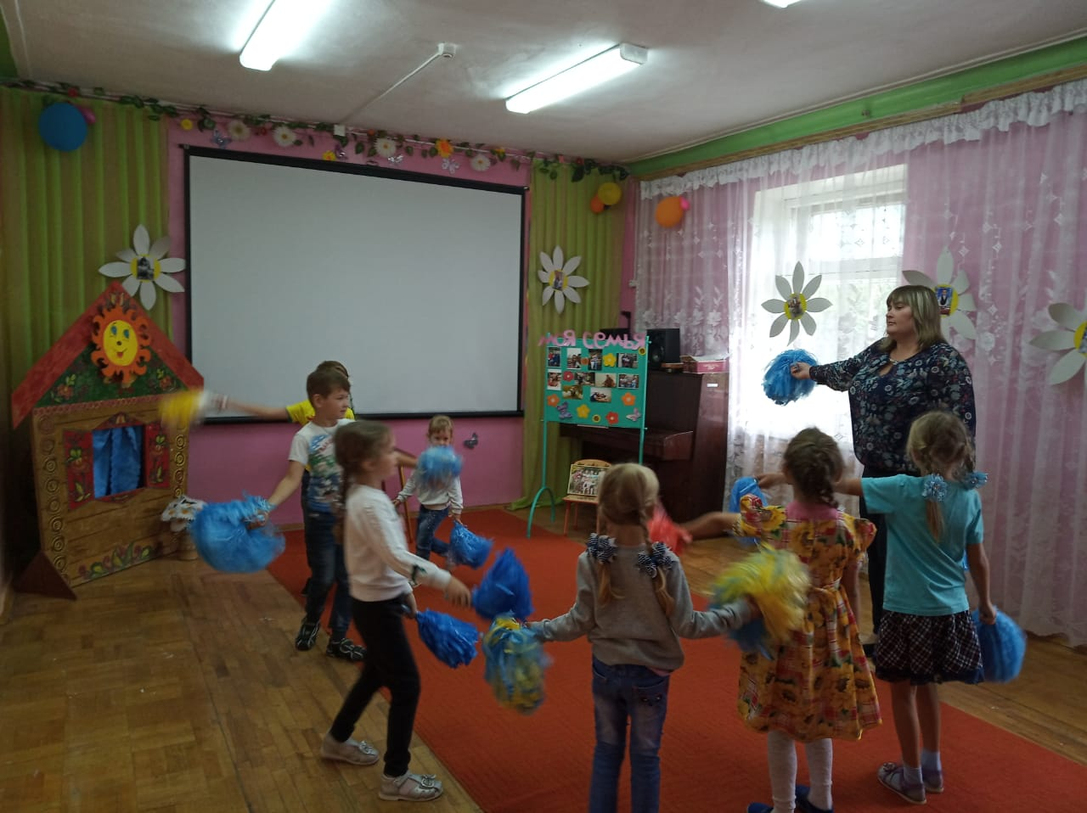
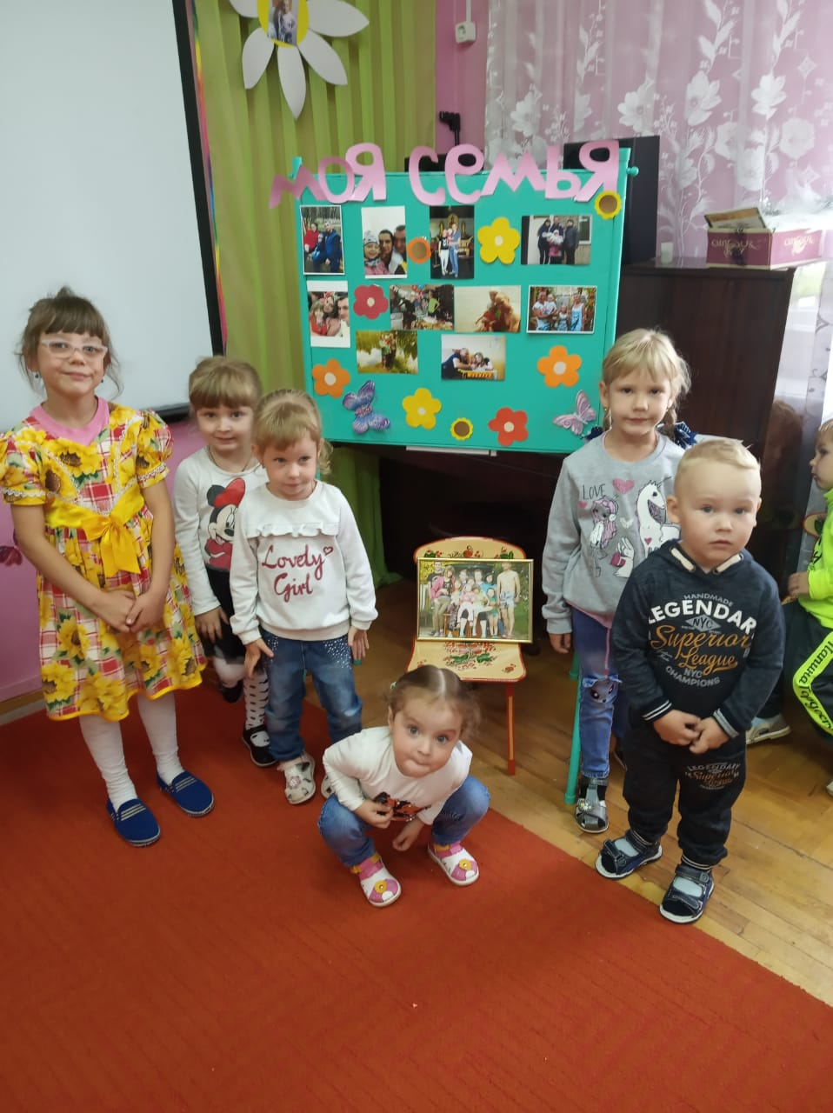
День Семьи, Любви и Верности

Slide 17
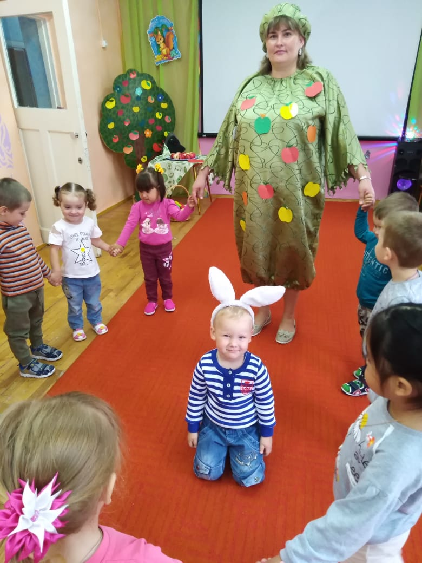
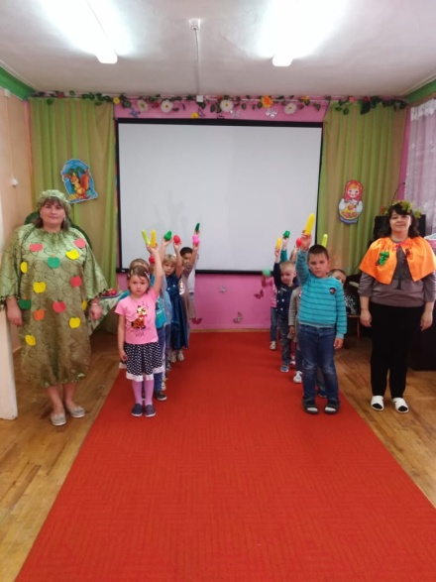
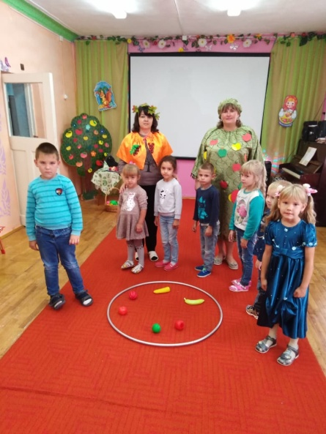
ЯБЛОЧНЫЙ СПАС

Slide 18
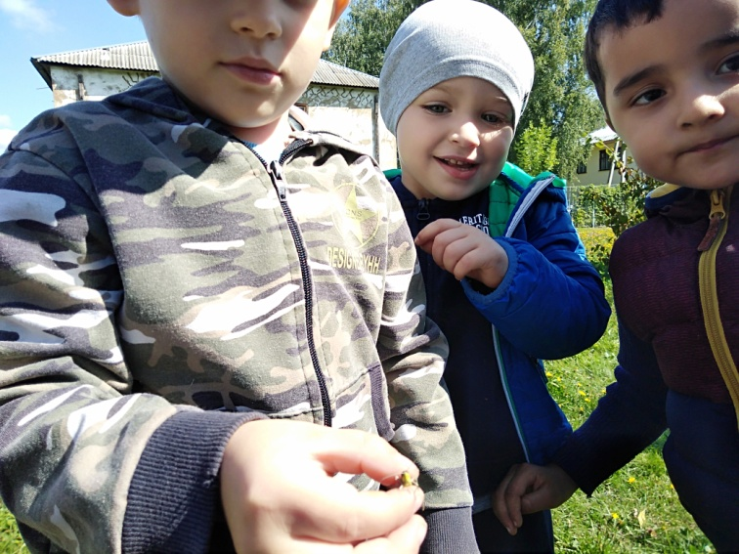
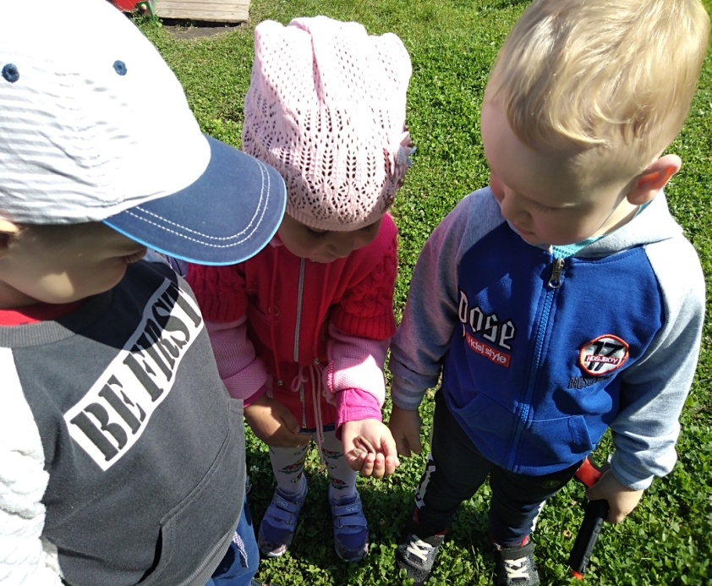
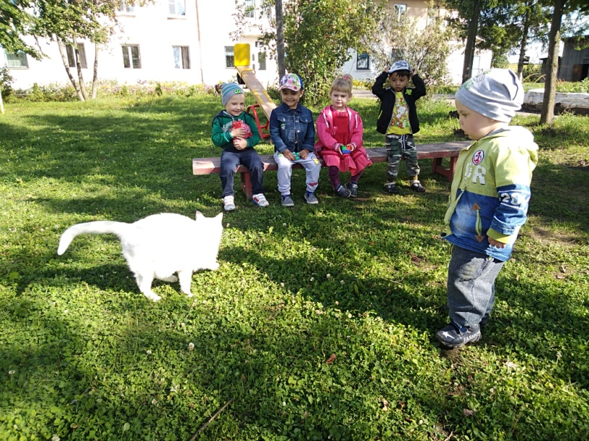
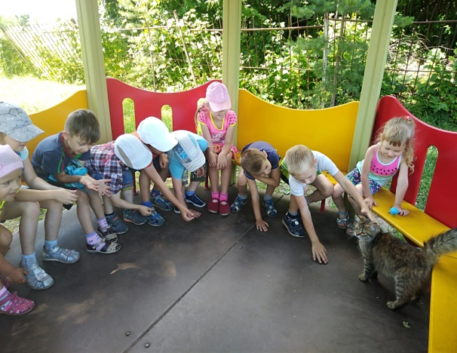
Наблюдения

Slide 19
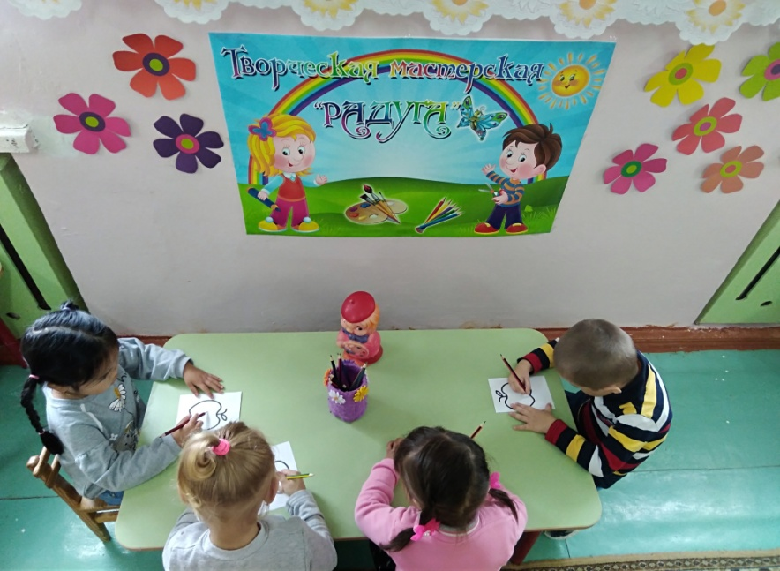
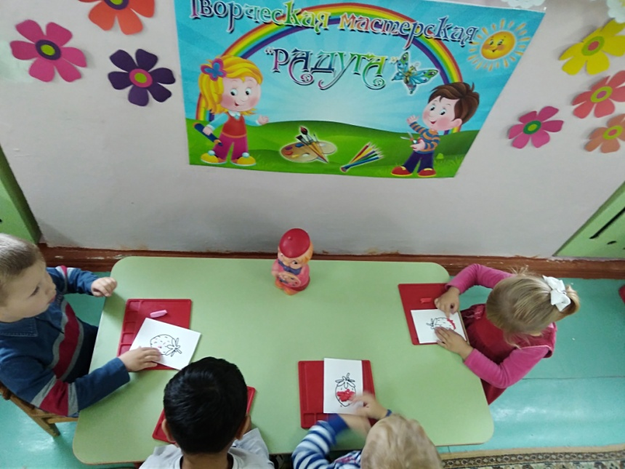
ТВОРЧЕСКАЯ МАСТЕРСКАЯ
«РАДУГА»

Slide 20
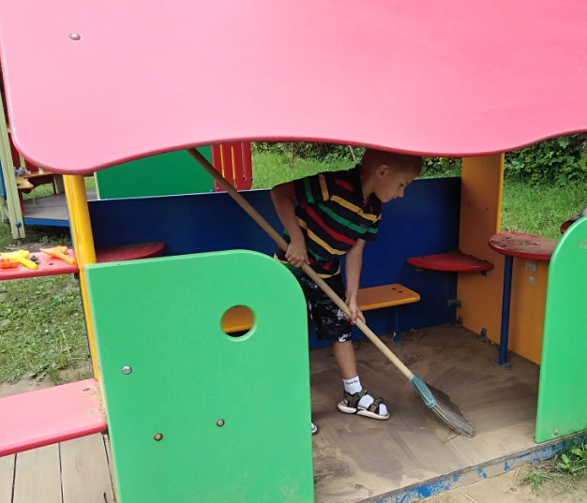
Огромная роль отводилась и формированию
трудолюбия, привитию элементарных
трудовых навыков и умений, знакомству
с трудом взрослых, воспитанию
ответственности,
самостоятельности, умению
коллективно взаимодействовать.
Совместно с детьми велась работа
по уходу за растениями на
своей клумбе, прополка, полив растений,
уборка площадки,
в процессе которой и формировались
трудовые навыки у воспитанников.

Slide 21
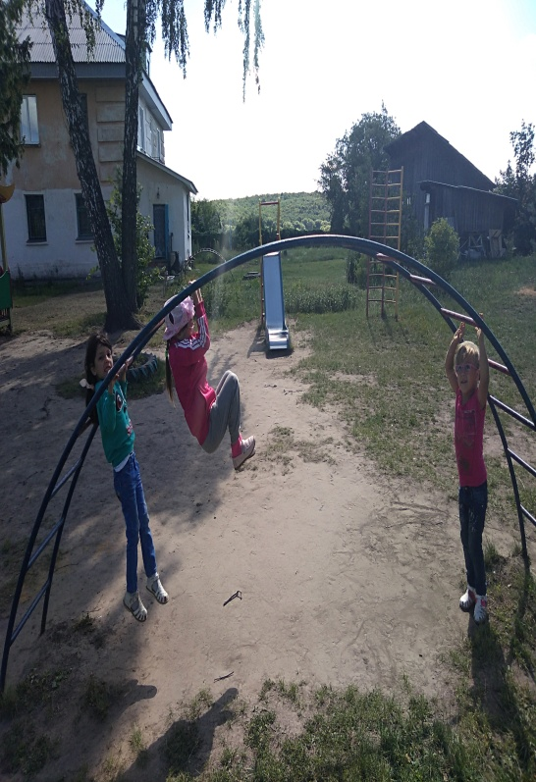
Именно на положительном эмоциональном
фоне значительно увеличиваются
функциональные резервные возможности
организма.
Частая смена видов двигательной
деятельности
с разной физической нагрузкой сосредотачивает
внимание детей, дисциплинирует и снимает напряжение.

Slide 22
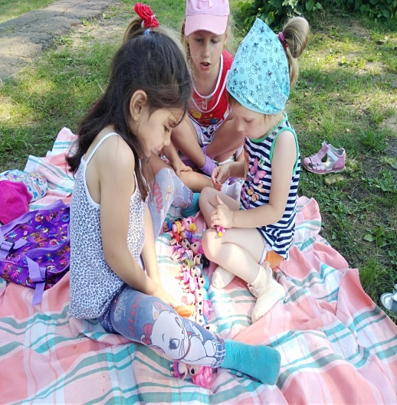
Лето- благодатная пора.
Поэтому очень важно организовать жизнь дошкольников так, что бы каждый день приносил им что-то новое, был наполнен интересным содержанием. Что бы воспоминания о лете, играх, прогулках, долго радовали их. Учитывая результаты деятельности ДОУ и благодарности родителей, можно с уверенностью сказать,
что данная работа востребована и имеет положительный отклик.

Slide 23
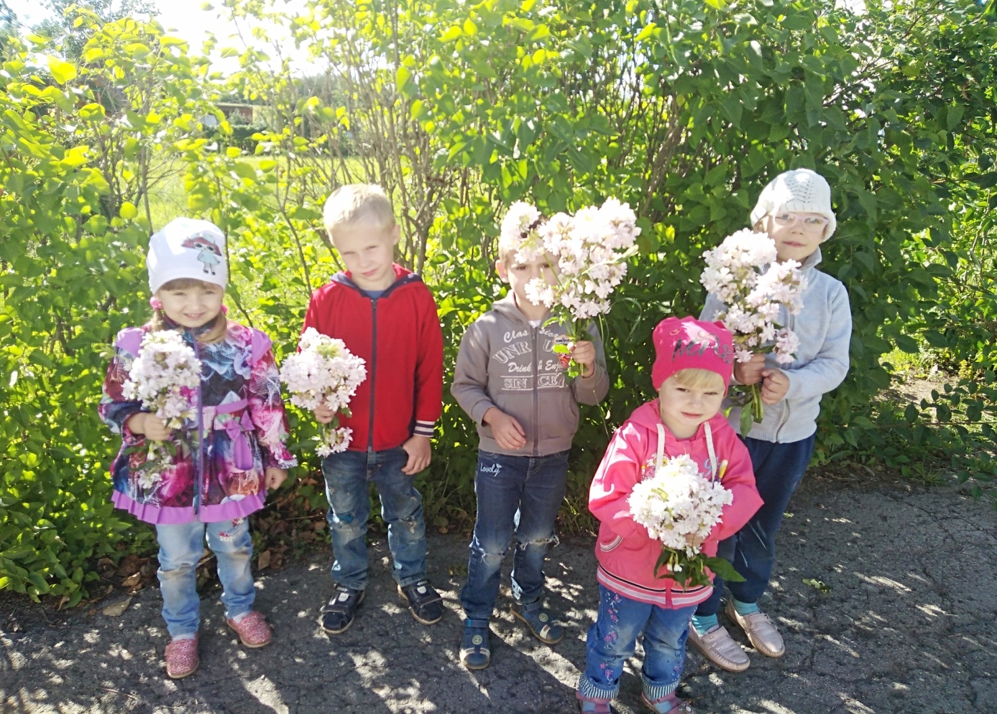
Спасибо
за
Внимание!

